Slide 1
UNIVERSITAS INDONUSA ESA UNGGUL
FAKULTAS TEKNIK
JURUSAN PERENCANAAN WILAYAH DAN KOTA
KULIAH -3
PENDEKATAN, LINGKUP, DAN KEDUDUKAN REVITALISASI URBAN
DALAM RENCANA TATA RUANG

Slide 2
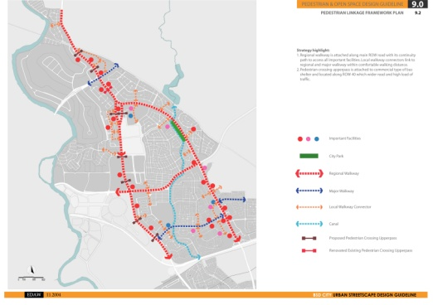
PENDEKATAN DAN METODOLOGI
TERMINOLOGI
REVITALISASI URBAN
Adalah upaya untuk menghidupkan kembali kawasan mati, yang pada masa silam pernah hidup, atau mengendalikan dan mengembangkan kawasan untuk menemukan kembali potensi yang dimiliki atau pernah dimiliki sebuah kota sehingga diharapkan dapat memberikan peningkatan kualitas lingkungan kota dan peningkatan ekonomi lokal kawasan yang pada akhirnya berdampak pada kualitas hidup dari penghuninya.

Slide 3
TERMINOLOGI BENDA CAGAR BUDAYA DAN ILMU PENGETAHUAN
UU No 5/1992 tentang Benda Cagar Budaya
PP No. 10 Tahun 1993 Tentang Pelaksanaan UU No 5/1992 tentang benda cagar budaya
Benda buatan manusia, bergerak atau tidak bergerak yang berupa kesatuan atau kelompok, atau bagian-bagiannya atau sisa-sisanya, yang berumur sekurang-kurangnya 50 tahun, atau mewakili masa gaya yang khas dan mewakili masa gaya sekurang-kurangnya 50 tahun, serta dianggap mempunyai nilai penting bagi sejarah, ilmu pengetahuan dan kebudayaan.
Benda alam yang dianggap mempunyai nilai penting bagi sejarah, ilmu pengetahuan dan kebudayaan
Benda cagar budaya tertentu dapat dimanfaatkan untuk kepentingan agama, sosial, pariwisata, pendidikan, ilmu pengetahuan dan kebudayaan
Review RTRWN
(PP 28/2008)
Tempat serta ruang di sekitar bangunan bernilai budaya tinggi, situs purbakala dan kawasan dengan bentukan geologi tertentu yang mempunyai manfaat tinggi untuk pengembangan ilmu pengetahuan
Pasal 31 menyebutkan kriterianya yaitu tempat serta ruang disekitar bangunan bernilai budaya tinggi, situs purbakala dan kawasan dengan bentukan geologi tertentu yang mempunyai manfaat tinggi untuk pengembangan ilmu pengetahuan
Keprres No. 32/1990 tentang Kawasan Lindung

Slide 4
UU No 5/1992 tentang Benda Cagar Budaya :
Nilainya sangat penting bagi sejarah, ilmu pengetahuan dan kebudayaan bangsa Indonesia.
Sifatnya memberikan corak khas dan unik.
Jumlah dan jenisnya sangat terbatas dan langka.
Perlindungan dan pemeliharaan benda cagar budaya dilakukan dengan cara penyelamatan, pengamanan, perawatan dan pemugaran.
Untuk kepentingan perlindungan benda cagar budaya dan situs diatur batas-batas situs dan lingkungannya sesuai dengan kebutuhan.
Batas-batas situs dan lingkungannya sebagaimana dimaksud dalam ayat (2) ditetapkan dengan sistem permintakatan (zona) yang terdiri dari :
zona inti,
zona penyangga dan
zona pengembangan.

Slide 5
PENDEKATAN DALAM REVITALISASI
Pada dasarnya dapat dikatakan bahwa revitalisasi adalah upaya untuk memvitalkan kembali suatu kawasan atau bagian kota yang dulunya pernah vital/hidup, akan tetapi kemudian mengalami kemunduran/degradasi. Untuk itu, revitalisasi dapat dikatakan sebagai salah satu pendekatan dalam meningkatkan vitalitas suatu kawasan kota yang bisa berupa:
1. Penataan kembali pemanfaatan lahan dan bangunan;
2. Renovasi kawasan maupun bangunan-bangunan yang ada, sehingga dapat ditingkatkan dan dikembangkan nilai ekonomis dan sosialnya;
3. Rehabilitasi kualitas lingkungan hidup; dan
4. Peningkatan intensitas pemanfaatan lahan dan bangunannya. Keberhasilan pendekatan revitalisasi dalam suatu kawasan dipengaruhi oleh aspek sosial dan karakteristik kawasan yang merupakan image atau citra suatu kawasan, bukan pada ide atau konsep yang diterapkan tanpa penyesuaian dengan lingkungan kawasan tersebut. Pendekatan revitalisasi berdasarkan tingkat, sifat dan skala perubahan yang terjadi di dalam kawasan dapat dilakukan dengan preservasi/konservasi, rehabilitasi dan pembangunan kembali (redevelopment).
Revitalisasi kawasan diarahkan untuk memberdayakan daerah dalam usaha menghidupkan kembali aktivitas perkotaan/perdesaan dan vitalitas kawasan untuk mewujudkan kawasan layak huni (livable), mempunyai daya saing pertumbuhan dan stabilitas ekonomi lokal, berkeadilan sosial, berwawasan budaya serta terintegrasi dalam kesatuan sistem kota/desa.

Slide 6
LINGKUP KEGIATAN (1)
1. Skenario Penataan dan Revitalisasi Kawasan, yang memuat:
Identifikasi kawasan-kawasan Penataan dan Revitalisasi Kawasan
Tinjauan terhadap kebijakan pengembangan kawasan
Skenario Perencanaan Penataan Revitalisasi Kawasan
Skenario kelembagaan pengelolaan kawasan revitalisasi
Rencana tindak
2. Perancangan Masterplan Penataan dan Revitalisasi kawasan pada kawasan

Slide 7
LINGKUP KEGIATAN (2)
Revitalisasi yang akan ditentukan kemudian, memuat:
1. Master Plan Kawasan
a. Rencana Umum (Design Plan)
Rencana Tapak
Rencana Pergerakan dan Linkage
Rencana Tata Hijau
Rencana Prasarana dan sarana Lingkungan
Rencana Sirkulasi dan Aksesibilitas Kawasan
Rencana wujut elemen kawasan dan tata bangunan
b. Rencana Detail (Design Guidelines)
2. Program Prasarana dan sarana (Facility Program)
3. Progam Investasi (Invesment Programme)
4. Arahan Pengendalian Pelaksanaan
5. Usulan Pentahapan Paket kegiatan Fisik Percontohan dan Penyusunan DED tahap Pertama serta RAB, RKS, dan dokumen lelang.

Slide 8
KEDUDUKAN KEGIATAN REVITALISASI DALAM PERENCANAAN KOTA

Slide 9
TAHAP PELAKSANAAN PENANGANAN PEKERJAAN

Slide 10
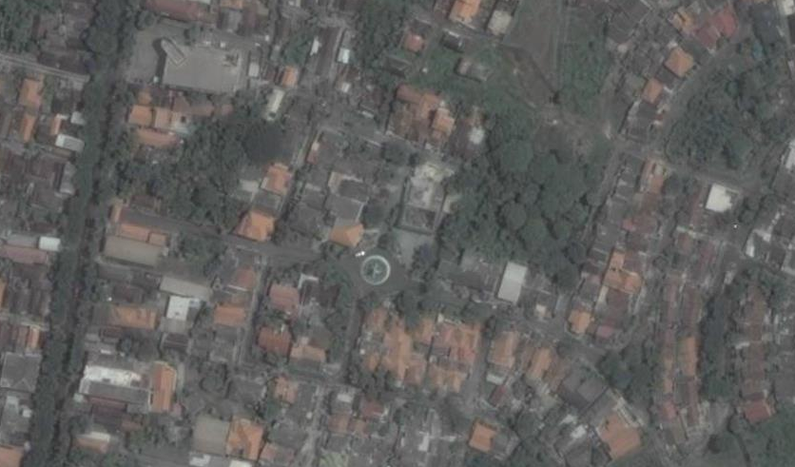
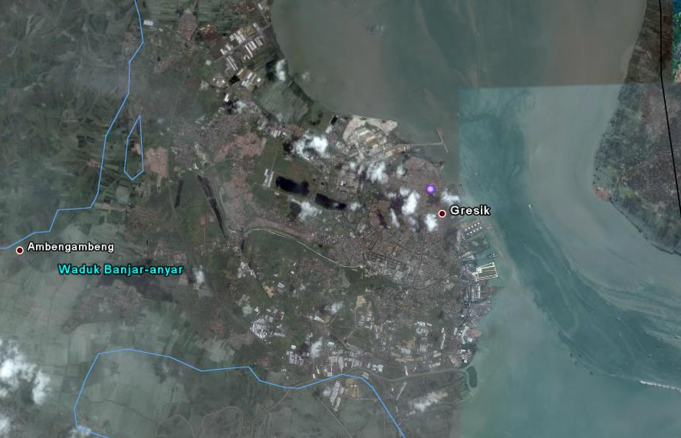
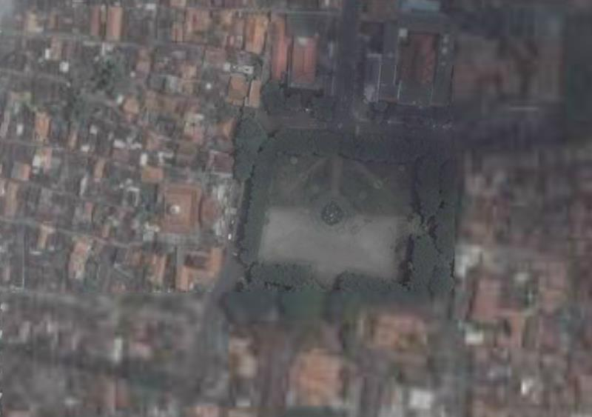
SPOT-SPOT DI KAWASAN KOTA
KAWASAN KOTA GRESIK
CONTOH: KAWASAN ALUN-ALUN DAN KOMPLEK MAKAM

Slide 11
PERUMUSAN POTENSI DAN MASALAH
Didekati dengan penyusunan konsep Penataan dan Revitalisasi Kawasan antara lain :
potensi dan masalah yang mencakup aspek yang mempengaruhi vitalitas (vitalitas ekonomi & non ekonomi)
Rumusan integrasi yang berpengaruh antara variabel-variabel vitalitas
rumusan justifikasi kebutuhan Penataan dan Revitalisasi Kawasan berdasarkan :
Kebutuhan stakeholder (community need)
Kebutuhan pokok yang harus dipenuhi (basic need)

Slide 12
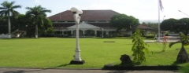
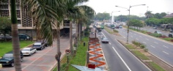
SKENARIO PENATAAN REVITALISASI KAWASAN
Skenario Rincian Revitalisasi Kawasan (Indikasi Rencana Revitalisasi Kawasan)
Skenario Rencana Konservasi Kawasan/Indikasi Rencana Konservasi (apabila ada)
Skenario Penataan Kawasan/Indikasi Penataan Kawasan
Skenario Penanganan/Indikasi Penanganan

Slide 13
MASTERPLAN KAWASAN
1). Rencana Umum (Desain Plan)
Rencana tapak dan tata guna lahan;
Rencana pergerakan dan linkage;
Rencana tata hijau;
Rencana prasarana dan sarana lingkungan;
Rencana sirkulasi dan aksesibilitas kawasan;
Rencana wujud elemen kawasan dan tata bangunan.
2). Rencana Detail (Detail Guidelines)
Rencana Detail Teknis yang akan dijadikan pedoman dalam penyusunan DED rencana pengembangan kawasan.
arahan bentuk, dimensi, gubahan massa, perletakan, bentuk bangunan umum dan hunian, komponen perlengkapan kawasan seperti : street furniture/space amenities, signage, pedestrian, papan informasi, pagar dan lain-lain atau sesuai dengan kondisi dan kebutuhan kawasan.

Slide 14
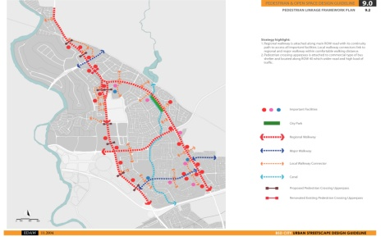
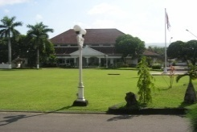
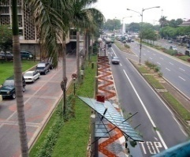
PENYUSUNAN PROGRAM PEMBANGUNAN DAN PROGRAM INVESTASI
Program Pembangunan (Facility Program)
Bangunan dan Ruang Kawasan
Lingkungan
Prasarana Sarana dan Utilitas Kawasan
Program Investasi (program, tahapan, uraian, kegiatan, volume, harga dan aktor pembangunan)

Slide 15
ARAHAN PENGENDALIAN PELAKSANAAN PEMBANGUNAN
SKENARIO KELEMBAGAAN
Konsep kelembagaan
Indikasi
Skenario Manajemen Revitalisasi Kawasan
Perumusan Masalah.

Slide 16
TAHAPAN PELAPORAN PEKERJAAN
1. Laporan Pendahuluan (Inception Report)
Laporan pendahuluan disampaikan sebanyak 10 (sepuluh) eksemplar yang diserahkan paling lambat 1 bulan terhitung sejak dikeluarkannya SPK. Pada tahapan ini konsultan akan melaksanakan pembahasan di tingkat pusat bersama dengan Proyek dan Tim Teknis, yang bertujuan untuk menjaring masukan, data dan informasi dari berbagai pihak.
2. Laporan Antara (Interim Report)
Laporan antara disampaikan sebanyak 10 (sepuluh) eksemplar, yang diserahkan paling lambat 3 (tiga) bulan terhitung sejak dikeluarkannya SPK. Pada tahapan ini konsultan akan melaksanakan pembahasan sekurangnya satu kali di tingkat daerah/pusat
3. Laporan Akhir Sementara (Draft Final)
Disampaikan 10 (sepuluh) eksemplar yang diserahkan paling lambat 5 (lima) bulan terhitung sejak dikeluarkannya SPK. Pada tahap ini konsultan akan melaksanakan pembahasan sekurangnya satu kali di tingkat daerah dan di tingkat pusat. Jumlah laporan yang disampaikan 10 (sepuluh) eksemplar.
4. Laporan Akhir (Final Report)
Laporan ini diserahkan pada akhir masa proyek yaitu minggu ke-4 (empat) pada bulan ke-4 (empat). Laporan ini merupakan hasil penyempurnaan dari laporan draft final yang berisikan hasil koreksi.
5. Ringkasan Laporan Akhir (Executive Summary Report)
Ringkasan Laporan Akhir (Executive Summary) yang berisikan hal-hal pokok yang terdapat pada laporan akhir. Laporan yang diserahkan sebanyak 20 eksemplar yang dilengkapi dengan CD dokumentasi kegiatan sebanyak 5 keping.

Slide 18
RUANG LINGKUP KEGIATAN
1. Penyusunan Rencana Penataan dan Revitalisasi yang terdiri dari:
a. Persiapan
b. Pengumpulan Data
Data Sekunder
Data Primer
Studi Literatur
2. Kompilasi dan Pemrosesan Data
3. Analisis
4. Perumusan Potensi dan Masalah
5. Skenario Penataan Revitalisasi Kawasan
6. Penyusunan Masterplan Kawasan
7. Penyusunan Program Pembangunan dan Program Investasi
8. Penyusunan Arahan Pengendalian Pelaksanaan Pembangunan
9. Penyusunan Skenario Kelembagaan
10. Pemberdayaan dan Pendampingan Masyarakat
11. Penyelenggaraan Konsultasi, Pembahasan dan Pelaporan

Slide 19
SEKIAN

Slide 20
KELUARAN (2)
Revitalisasi yang akan ditentukan kemudian, memuat:
1. Master Plan Kawasan
a. Rencana Umum (Design Plan)
Rencana Tapak
Rencana Pergerakan dan Linkage
Rencana Tata Hijau
Rencana Prasarana dan sarana Lingkungan
Rencana Sirkulasi dan Aksesibilitas Kawasan
Rencana wujut elemen kawasan dan tata bangunan
b. Rencana Detail (Design Guidelines)
2. Program Prasarana dan sarana (Facility Program)
3. Progam Investasi (Invesment Programme)
4. Arahan Pengendalian Pelaksanaan
5. Usulan Pentahapan Paket kegiatan Fisik Percontohan dan Penyusunan DED tahap Pertama serta RAB, RKS, dan dokumen lelang.

